Slide 1
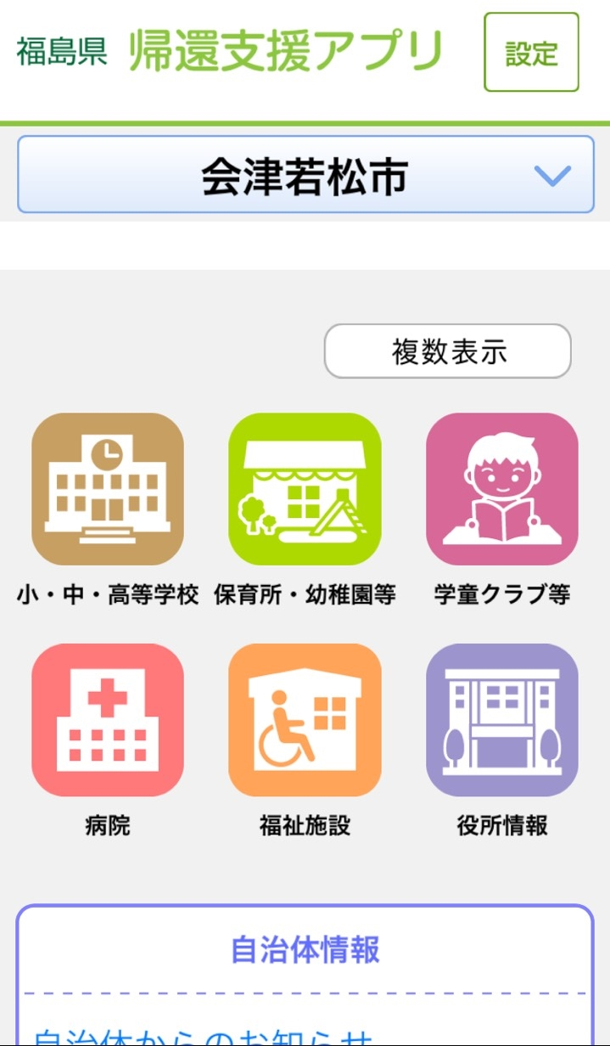
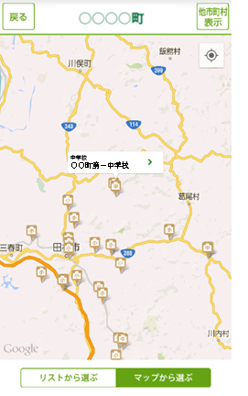
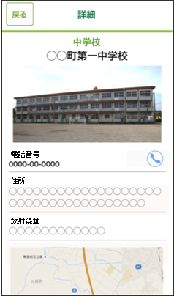

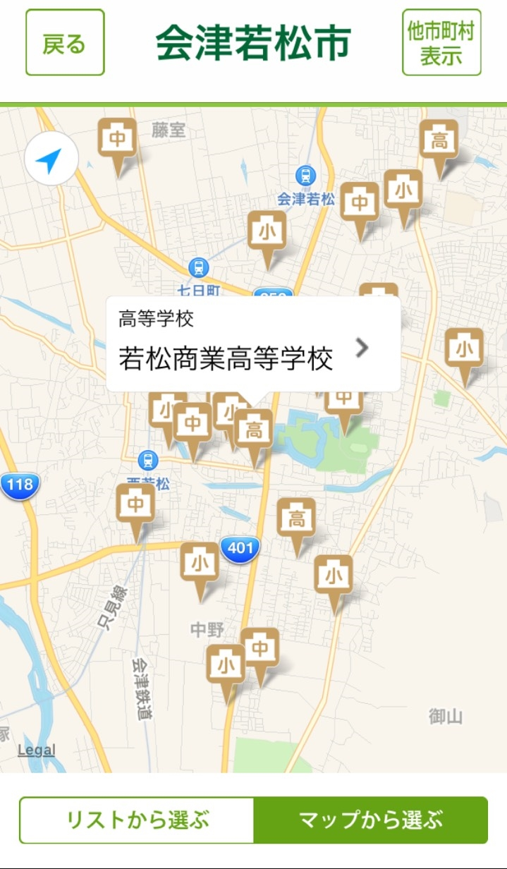
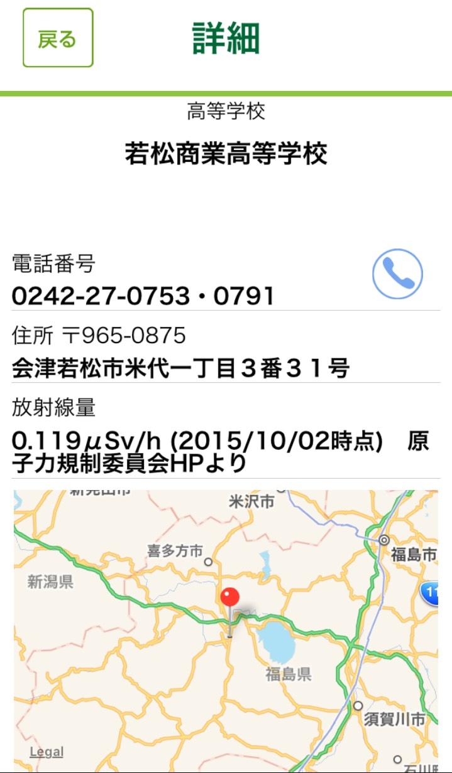


福島県 帰還支援アプリ
離れていても知りたい、ふるさとのこと。
防災
減災
少子
高齢
産業
創出
防犯
医療
教育等
By 福島県
避難地域や自主避難者の多い市町村の方々の、
帰還を支援する情報やふるさとの情報を提供するスマホアプリです。(2015年11月サービス開始)
公営住宅情報、イベント情報、学校情報、病院情報
や放射線量などふるさとの情報が地域ごとに閲覧できる
帰還支援アプリ 誕生の キッカケ
地元の生の情報を横断的かつ手軽に取得できる基盤が整備されていなかった
避難地域の解除が順次行われているが、帰還すべきか迷っている人も多く、若者が戻るかは地域のカギとなる
市町村を
選択
○○
知りたい
施設を選択
○○
△△△ー△△△△
△△△ー△△△△
××
帰還支援アプリ でこう 変わった！
避難中の住民が帰還の判断材料となる情報を
手元のスマートフォンで手軽に探せるようになった
ふるさとのイベント情報を掲載することで、帰還を
迷っている人のきっかけづくりができる
知りたい地域と
カテゴリを選択
地図上に
一覧表示
施設やイベントの
詳細情報を表示

Slide 2


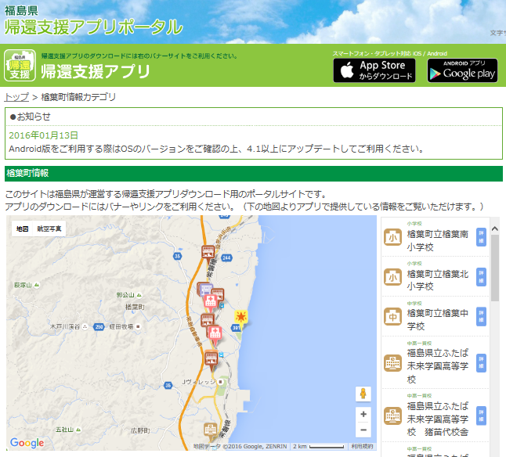




離れていても知りたい、ふるさとのこと。
福島県 帰還支援アプリ
防災
減災
少子
高齢
産業
創出
防犯
医療
教育等
By 福島県
被災地の最新情報を届ける
使用データ
福島県・各自治体が入力した情報
平成28年３月現在、福島県から
県内への避難者数は約５万４千人、
県外への避難者数は約４万３千人
とされている。
避難解除された地域においても帰
還を迷っている人々は多く、情報の
必要な人たちに地元の鮮度が高い
情報を届けるツールとして帰還支援
アプリは開発された。
提供される情報は施設名称・住所
・電話番号のほかに、学校の放射
線量・医療機関の診察時間・福祉
施設の入居可能人数・公営住宅の
整備情報・商店街の販売品目など多岐にわたる。
さらに特定の地域を設定すると、選択した地域がトップ画面で表示される
ようになり、情報が更新された際にはスマートフォンに通知が行われる
仕様になっている。
アプリを通して提供されるデータは県が公開している情報だけではなく、
避難地域と避難者の受入や自主避難者の多い30市町村が独自に情報
提供できるようになっている。オープンデータをアプリに流し込むのでは
なく、アプリのために蓄積された情報をオープンデータとして公開する
仕組みは、この事業の一つの特徴である。
データ形式
CSV
（オープンデータとして公開する際の形式）
提供形態
スマートフォンアプリ、ホームページ
受賞歴
ー
地域
福島県（避難地域と避難者の受入や自主避難者の多い30市町村）
情報はiOS、Android、ポータルサイトにて提供
“いま”使われるデータを
オープンデータに
帰還支援アプリはそれぞれの市町村がデータを更新するほかに、
市町村が推薦する住民や団体が「地域情報サポーター」として、
イベント情報等の更新を担当している。
このように、自治体だけではなく地域住民の方々が一丸になり
支えることで、迅速なデータの更新が可能となっている。
ダウンロード数は約2,600件(2016年5月現在)

